Slide 1


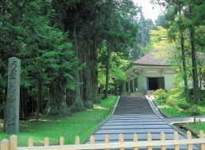
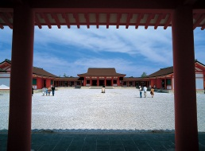
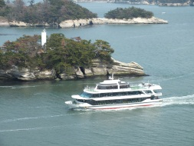
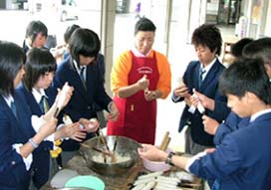
学識者から学ぶ防災学習と世界遺産中尊寺の歴史、北東北の文化を学ぶ
【宮城・岩手・秋田・青森】
出発地：各地
日次 | 行 程 | 宿泊
1 | 各地＝＝東北大学又は東北福祉大学での防災学習＝＝（昼食）＝＝仙台市内自主研修＝＝ ＝＝（30～50分）＝＝仙台市内又は作並温泉又は秋保温泉泊 | 宮城県 仙台市内 又は 作並温泉 又は 秋保温泉
2 | 宿泊地＝＝（45分～1時間3分）＝＝塩釜港～～（松島遊覧船／50分）～～松島港＝＝（90分）＝＝ ＝＝世界遺産中尊寺（昼食）＝＝（40分）＝＝えさし藤原の郷＝＝（1時間29分）＝＝八幡平地区泊 | 岩手県 八幡平地区
3 | 宿泊地＝＝（50分）＝＝鹿角あんとらあ（きりたんぽ作り体験）＝＝（85分）＝＝ねぶたの家ワ・ラッセ （昼食）＝＝各地
東北ルートマップ
ねぶたの家ワ・ラッセ
鹿角あんとらあ
八幡平
えさし藤原の郷
世界遺産中尊寺
松島港
塩竈港
仙台市内自主研修
秋保温泉/作並温泉
（凡例） ・・・：徒歩 ■□■□：JR ＝＝＝：バス ～～～：船舶 －－－：航空機
世界遺産 中尊寺
えさし藤原の郷
松島遊覧船
鹿角 あんとらあ（きりたんぽ作り）
奥州藤原氏三代ゆかりの寺として著名であり、平安時代の美術、工芸、建築の粋を集めた金色堂を始め、多くの文化財を鑑賞することができます。
世界文化遺産平泉からほど近い場所にある｢えさし藤原の郷｣は奥州藤原氏の偉業を顕彰しながら、古代から中世にかけての東北の歴史文化を体感できるテーマパークです。
松島湾に浮かぶ大小260余の島々が織りなす絶景は日本三景のひとつ。近年はミシュランで三ツ星にも輝き、世界中に認められました。遊覧船からその絶景を眺めましょう。船内震災講話も可。
身近な「ご飯」を使って「きりたんぽ」を作ります。発祥の地でぜひ「きりたんぽ」をお召し上がりください。なお、「ご飯」は鹿角産あきたこまちを使用しています。

